Slide 1
掌控板遥控机器人
制作说明
内蒙古赤峰市 乌刚

Slide 2
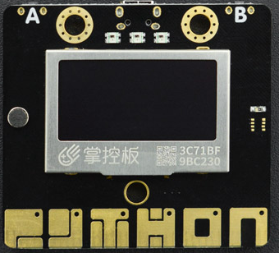
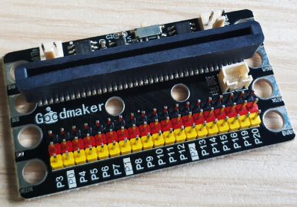
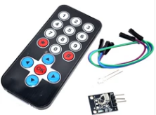
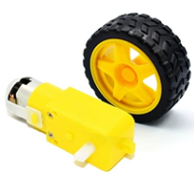
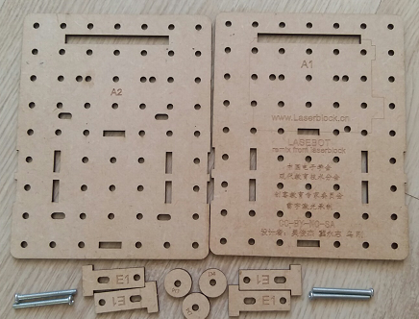
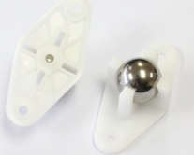
一、需要用到的器材
1、掌控板 1块
2、掌控板扩展版 1块
3、红外遥控器套件 1套
4、TT马达车轮 2套
5、万向轮 1个
6、雷宇激光结构套件 若干
7、M3螺丝螺母 若干

Slide 3
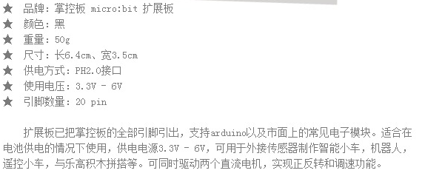
器材说明：
1、扩展版：使用创客GoodMaker扩展版，网上购买，带3.7v锂电池及充电器，价格59.8元
2、结构件：雷宇激光切割结构件，按照设计规范标准自己设计，雷宇激光代加工加工的，有需要的，可问雷宇激光索取，有设计图纸，有激光切割机的可自己加工。

Slide 4
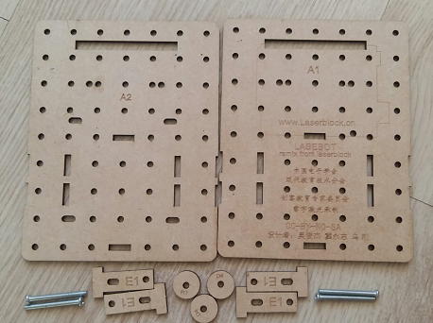

Slide 5
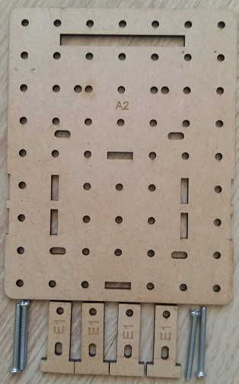
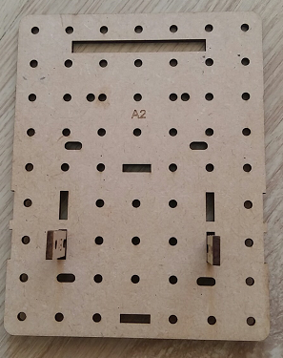
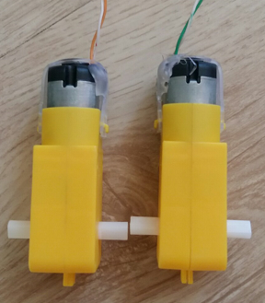
二、结构搭建
1、用T型固定件E1将TT马达固定在板A2上

Slide 6
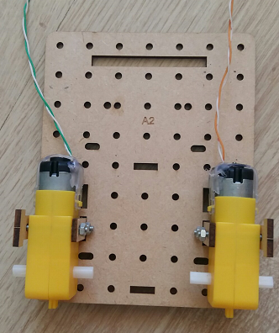
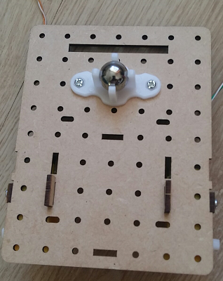
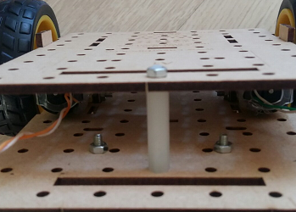
E1颠倒方向固定马达。此时固定螺丝不用拧紧
A2板翻过来，将万向轮安装在相应的孔位上
为了牢固结实，用25cm隔离柱固定前部

Slide 7
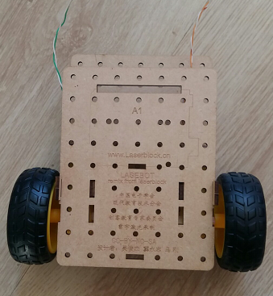
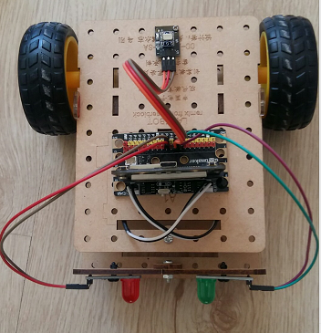
车骨架成型，再装上控制系统，为美化前面加两个10mmled大灯

Slide 8
三、控制程序
本程序用DFrobot的Mind+编写
程序任务：①用遥控器的上的四
个按键：方向键向上，向下，向左、
向右，控制运动方向，用ok键控制停
止运动；②不同的运动状态设置led灯
不同的颜色。

Slide 9
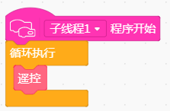
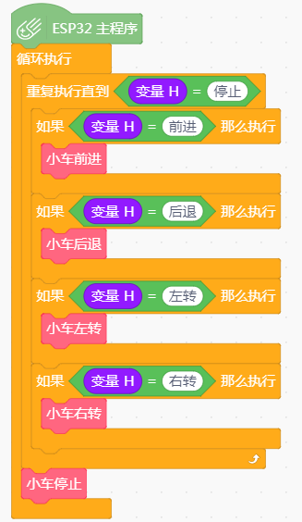
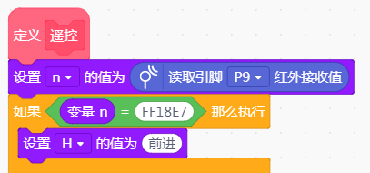
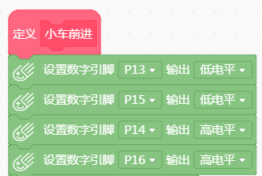

Slide 10

手机拍摄效果

Slide 11
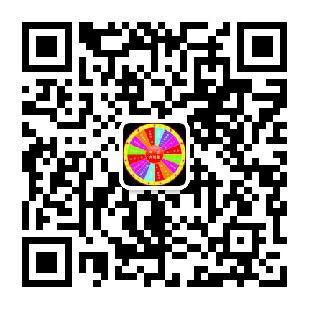
谢 谢 请多提意见
内蒙古赤峰市红山区教育局电教中心 乌刚

